Slide 1
ANKARA ÜNİVERSİTESİ
DİL VE TARİH-COĞRAFYA FAKÜLTESİ
ÇAĞDAŞ TÜRK LEHÇELERİ VE EDEBİYATLARI BÖLÜMÜ
GÜNEY-BATI OĞUZ GRUBU TÜRK LEHÇELERİ VE EDEBİYATLARI ANABİLİM DALI

Slide 2


2016 TÜRKMEN TÜRKÇESİ IV
Dersin amacı, Türkmen Türkçesinde tasarlama kiplerini; fiilimsileri ve fiillerin görünüş kategorisini öğrenmek.
Doç. Dr. Berdi SARIYEV
Notes:
Doç. Dr. Berdi Sarıyev

Slide 3
TÜRKMEN TÜRKÇESİ-IV
Türkmen Türkçesinde zarf fiiller
HAL IŞLIKLER
Üýtgediji goşulmalar bilen üýtgemeýän,
özbaşdak zaman aňlatmaýan, işliklere baglanyp,
olardan aňladylýan gymyldynyň hal-ýagdaýyny görkezýän
işliklere
hal işlikler ddiýilýär.
Meselem: okap, gelip, oturyp, görüp, işleý-işleý, dura

Slide 4
TÜRKMEN TÜRKÇESİ-IV
Türkmen Türkçesinde zarf fiiller
HAL IŞLIKLER
Häzirki zaman türkmen dilinde hal işlikler ýörite şekil ýasaýjy goşulmalaryň kömegi bilen emele gelip, sözlemiň işlikden bolan belli bir agzasyna baglanyp ulanylmak bilen, ahwalat hyzmatyny ýerine ýetirýärler ýa-da eýerjeň sözlemiň habary bolýarlar.
Ahwalat bolup gelmek bilen hal işlikler sintaktik taýdan hallar söz toparyna golaýlaşýar. Şonuň üçin olara hal işlikler diýilýär.

Slide 5
TÜRKMEN TÜRKÇESİ-IV
Türkmen Türkçesinde zarf fiiller
HAL IŞLIKLER
1. Hal işlikleriň ýeke özi grammatik zaman aňladyp bilmeýär.
2. Işlik ýöňkemesiniň goşulmasyny kabul edip bilmeýär.

Slide 6
TÜRKMEN TÜRKÇESİ-IV
Türkmen Türkçesinde zarf fiiller
HAL IŞLIKLER
3. Hal işlikleriň leksik manysyndan
gymyldy,
hereket,
proses
aňlanylýar.
4. Özüne baglanýan adyň belli bir düşümde gelmegini talap edýär.

Slide 7
TÜRKMEN TÜRKÇESİ-IV
Türkmen Türkçesinde zarf fiiller
HAL IŞLIKLER
5. Täsirini geçirmek hem geçirmezlik häsiýetlerini saklap galýar.
6. Asyl ýasaýjy we dereje goşulmalaryny kabul eden işliklere goşulyp bilýär.
7. Barlyk we ýokluk galyplarynda aňladylýar.

Slide 8
TÜRKMEN TÜRKÇESİ-IV
Türkmen Türkçesinde zarf fiiller
HAL IŞLIKLER
Gurluşyna,
ulanyş aýratynlygyna we
manysyna
garap, türkmen dilindäki hal işlik şekillerini iki topara bölmek bolar.
1. Hal işligiň asyl şekilleri
2. Hal işligiň ýasama şekilleri

Slide 9
TÜRKMEN TÜRKÇESİ-IV
Türkmen Türkçesinde zarf fiiller
HAL IŞLIKLER
Hal işligiň asyl şekilleri gurluşy taýdan bir ýa-da iki sesden düzülen bolsa, ýasama şekilleri üç ýa-da ondan köp sesden ybaratdyr.
Ýasama şekilleriň düzüminiň haýsy goşulmadan ybaratdygy, köplenç görnüp duran bolsa ýa-da düzümini anyklamak ýeňil bolsa asyl şekilleriň gurluşyny ýüze çykarmak ýörite lingiwistik derňew geçirmezden mümkin däl.

Slide 10
TÜRKMEN TÜRKÇESİ-IV
Türkmen Türkçesinde zarf fiiller
HAL IŞLIKLER
Bu bolsa taryhy, taryhy-hronologik taýdan ýasama şekilleriň köpüsiniň asyl şekillere garanda, biraz soňrak ýüze çykandygyny görkezýär.
Hal işligiň asyl şekilleri öz kategorial hyzmatyndan başga-da goşma, düzme işlikleriň esasy komponenti bolup ulanylýar, olar käbir sözleriň kem işlikler bilen bilelikde işlik zamanynyň birnäçe görnüşlerini emele getirmegine gatnaşýarlar.
Hal işligiň ýasama şekilleri bolsa ýokarda görkezilen hyzmatlarda gelip bilmeýärler.

Slide 11
TÜRKMEN TÜRKÇESİ-IV
Türkmen Türkçesinde zarf fiiller
HAL IŞLIKLER
Hal işligiň asyl şekilleri bu kategoriýa degişli häsiýetleriň hemmesini özünde jemleýärler.
Asyl hal işlik şekilleriniň «-yp/-ip/-up/-üp /-p» goşulmasynyň ulanylyşy:
Mysal: gyzygyp, epleşdirip, oýatjak bolup, çöpläp, ürküp, ýara:p, dilä:p, oka:p, süýräp.

Slide 12
TÜRKMEN TÜRKÇESİ-IV
Türkmen Türkçesinde zarf fiiller
HAL IŞLIKLER
«-yp/-ip»
goşulmasynyň gelip çykyşy hakda bir pikir ýok.
Ony öwrenen alymlar bu goşulmany
«bilen» sözsoňusy bilen,
ortak işligiň «-an/-en» goşulmasy,
hal işligiň «-a/-e» şekili bilen
baglanyşykly häsiýetlendirýär.

Slide 13
TÜRKMEN TÜRKÇESİ-IV
Türkmen Türkçesinde zarf fiiller
HAL IŞLIKLER
-a/-e bilen ýasalýan barlyk we
-man/-men blen ýasalýan ýokluk galyplary tirkeşdirilip ulanylýar.
Öňki hereket doly gutarmanka, şonuň yzysüre bir hereketiň başlanýandygyny görkezýär.
Meselem: gele-gelmäne,
bara-barmana.

Slide 14
TÜRKMEN TÜRKÇESİ-IV
Türkmen Türkçesinde zarf fiiller
HAL IŞLIKLER
Köne türkmen edebiýatynyň dilinde tirkeşip gelmeýän işliklerden
«-a/-e» bilen hal işligiň ýasalyşy köp duş gelýär.
Mysal: Gamçysyndan ganlar dama başlady,
Dünýä üçin dinden geçe başlady.
Dür derýadan çyka bilmez.
Bilbilem uklaýabilmen.
Biri Aý, biri Gün, ýete bilmes men.

Slide 15
TÜRKMEN TÜRKÇESİ-IV
Türkmen Türkçesinde zarf fiiller
HAL IŞLIKLER
«-a/ -e»
hal işlik goşulmasy ähli türki dillerde
hal işliginiň
hyzmatynda duşýar.

Slide 16
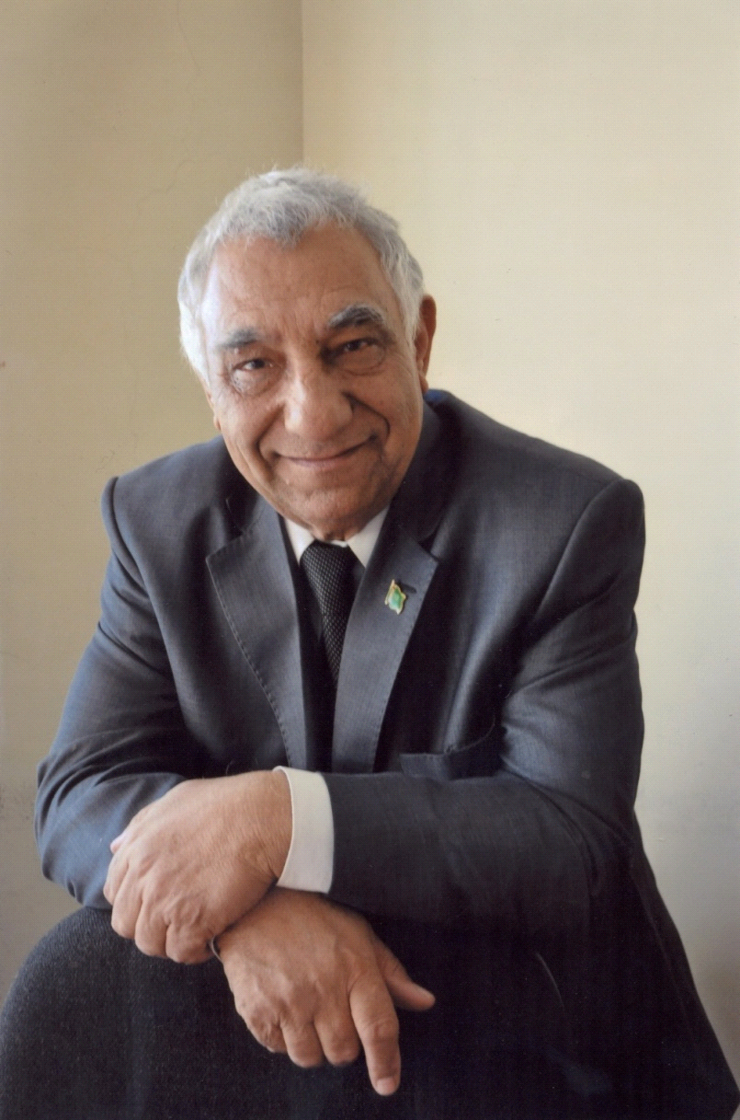
TÜRKMEN TÜRKÇESİ-IV
MORFOLOGİK DERŇEW
Atajan Tagan
«Keseki» roman
– Tebibe-hä baryp göremok welin, agyrýan ýerim bagrymmyka diýýän.
Blokwil sag tarapdaky gapyrgasynyň aşak ýanyna elini ýetirdi.
– Şu ýeriň dykylyp, käte-käte agram salyp duran ýaly bolýarmy?
Öz ýagdaýy göni aýdylyp durlansoň geň galan Akmaral hek-gerildi:
– Mahal-mahal şeýle-de bolýa...

Slide 17
TÜRKMEN TÜRKÇESİ-IV
MORFOLOGİK DERŇEW
Jöwenligiň içinde gizlenip, ýesir bilen gürleşip durmak Akmaral üçin hem gelşiksizdi, hem howpludy. Ol gizläp getiren bir bölek çöregini Blokwile uzatdy.
– Men saňa nan getirdim...
– Men aç däl. Getireniňiz üçin Taňry ýalkasyn! – diýse-de, Blokwil çörege tarap hyrydar nazar bilen garanyny gizläp bilmedi. Onuň dili bir zat diýdi, seredişi bolsa başga zatdan habar berdi.
Atajan Tagan
«Keseki» roman

Slide 18
TÜRKMEN TÜRKÇESİ-IV
MORFOLOGİK DERŇEW
Atajan Tagan
«Keseki» roman
Zemmeriň ýanynda aşak oturan Blokwil Akmaralyň goýup giden çöregine elini ýetirdi, birdenem çöregi öňki ýerinde goýup, öz ellerine seretdi. Jöwen başynyň toty-tozany siňen barmaklaryny synlan pereňli ýene öz geçmişini ýatlamaga mejbur boldy. Her nahardan ozal ýyly suw, burna ýakymly ysly sabyn bilen ýuwulýan, akja süpürgiç bilen süpürilýän uzyn barmakla-ryny häzir ol özüniňkidirem öýtmedi.

Slide 19
TEMEL KAYNAKLAR
Azimov, P. (1969). Türkmen diliniň meseleleri. Aşgabat.
Azimov, P.; Hıdırov, M. N., Sopıyev, G. (1960). Häzirki zaman türkmen dili. Aşgabat.
Azimov, P.; Sopıyev, G. Çöňňäyev, Y. M. (1974). Türkmen dili. Aşgabat: Türkmenistan Neşiryatı.
Azimov, Pıgam, (1992), Türkmen Dili, Aşgabat.
Esenmedowa, A.(2010) Häzirki Zaman Türkmen Dili (Morfologiýa). Aşgabat
Clark, Larry, (1998), Turkmen Reference Grammar.
Çarıyarov, B., (1978), Türkmen Diliniň Orfoepik Sözlüği, Aşgabat.
Hamzayev, M., (1962), Türkmen Diliniň Sözlüği, Aşgabat.
Türkmen Diliniň Grammatikası, Aşgabat 2000.
Tekin Talat ve başk., (1995), Türkmence-Türkçe Sözlük, Ankara.
Veyisov B., Babayeva G. (2010) Türkmen dili (praktikum). Yokarı Okuv Mekdepleri Üçin Okuv Kitabı. Aşgabat.
Söyegov Muratgeldi, Arnazarov Seyintanazr (2017) Örnekli Türkmence Gramer, Ankara.

